Slide 1
Oleh: Tim BSNP 2015
Pengembangan Standar AKOM, PJJ,
dan SNPG untuk Meningkatkan
Akses dan Kualitas Pendidikan Tinggi
Presentasi ini disampaikan pada Workshop II Pengembangan Standar Nasional Pendidikan, Jakarta 12-13 Desember, 2015

Slide 2
AGENDA
Latar Belakang
Kondisi Pendidikan Tinggi dan Daya Saing Bangsa Indonesia
Kualitas Input, Output, dan Outcome Pendidikan Tinggi
Aplikasi TIK untuk Meningkatkan Akses
Percepatan Peningkatan Kualitas SDM: AKOM, PJJ, dan SNPG
Standar Pendidikan Nasional → Mutu Pendidikan
Penutup

Slide 3
I. Latar Belakang

Slide 4
Globalisasi dan Daya Saing Bangsa
Liberali-
sasi
Masyarakat Ekonomi Asean
WTO, ILO, dll.
Standari-
sasi
Asean Qualitfication Framework
Indonesia Qualification Framework (KKNI)
Sertifika-si
Sertifikasi Asosiasi Profesional Internasional
Sertifikasi Asosiasi Profesional Nasional, dll
Sertifikasi Profesional Industri

Slide 5
Tujuan Pendidikan Tinggi (Pasal 5, UU PT 12/12)
Mencerdaskan kehidupan bangsa berkembangnya potensi Mahasiswa agar menjadi manusia yang beriman dan bertakwa kepada Tuhan Yang Maha Esa dan berakhlak mulia, sehat, berilmu, cakap, kreatif, mandiri, terampil, kompeten, dan berbudaya untuk kepentingan bangsa;
dihasilkannya lulusan yang menguasai cabang Ilmu Pengetahuan dan/atau Teknologi untuk memenuhi kepentingan nasional dan peningkatan daya saing bangsa;
dihasilkannya Ilmu Pengetahuan dan Teknologi melalui Penelitian yang memperhatikan dan menerapkan nilai Humaniora agar bermanfaat bagi kemajuan bangsa, serta kemajuan peradaban dan kesejahteraan umat manusia; dan,
terwujudnya Pengabdian kepada Masyarakat berbasis penalaran dan karya Penelitian yang bermanfaat dalam memajukan kesejahteraan umum dan mencerdaskan kehidupan bangsa.

Slide 6
Standar Nasional Pendidikan Tinggi
(Permen 49/2014)
Penilaian Pencapaian
Kurikulum Berbasis KKNI
(Permen 73/2013)
Siklus Pendidikan Bermutu
(Permen 50/2014)
Panduan Penyusunan
Ukuran Keberhasilan
Evaluasi Pelaksanaan

Slide 7
Standar dan Kebijakan
BSNP
KemenRistek-Dikti
Standar Nasional Pendidikan (SNP)
Standar Nasional Pendidikan Tinggi (49/2014 SNPT)
Standar Perguruan Tinggi
Implementasi Permendikbud No. 49/2014 – SNPT
Keputusan Pimpinan Perguruan Tinggi

Slide 8
SN-DIKTI
Standar Nasional Pendidikan;
Standar Nasional Penelitian;
Standar Nasional Pengabdian kepada Masyarakat
  Standar kompetensi lulusan;
Standar isi pembelajaran;
Standar proses pembelajaran;
Standar penilaian pembelajaran;
Standar dosen dan tenaga kependidikan;
Standar sarana dan prasarana pembelajaran;
Standar pengelolaan pembelajaran;
Standar pembiayaan pembelajaran

Slide 9
SN-DIKTI
Standar Nasional Pendidikan;
Standar Nasional Penelitian;
Standar Nasional Pengabdian kepada Masyarakat
Standar hasil penelitian;
Standar isi penelitian;
Standar proses penelitian;
Standar penilaian penelitian;
Standar peneliti;
Standar sarana dan prasarana penelitian;
Standar pengelolaan penelitian; dan
Standar pendanaan dan pembiayaan penelitian

Slide 10
SN-DIKTI
Standar Nasional Pendidikan;
Standar Nasional Penelitian;
Standar Nasional Pengabdian kepada Masyarakat (PKM)
Standar hasil PKM;
Standar isi PKM;
Standar proses PKM;
Standar penilaian PKM;
Standar Pelaksana PKM;
Standar sarana dan prasarana PKM;
Standar pengelolaan PKM; dan
Standar pendanaan dan pembiayaan PKM

Slide 11
Kedudukan AKOM, PJJ, SNPG dalam UU dan SN-DIKTI
Data Mahasiswa dan Alumni
Data Perguruan Tinggi
Pelaksanaan Pendidikan
Data Dosen
7.
Pendidik dan Tenaga Kependidikan
2.
Kompetensi Lulusan
Pembiayaan
Sarpras
5.
Isi
1.
6.
8.
3.
Pengelolaan
Proses
Bentuk Perguruan Tinggi (Pasal 59, Ayat 1, UU PT 12/12
a. universitas;b. institut; c. sekolah tinggi; d. politeknik;
e. akademi; dan f. akademi komunitas.
4.
Penilaian
PJJ (Pasal 31, Ayat 1, UU PT 12/12:
PJJ merupakan proses belajar mengajar yang
dilakukan secara jarak jauh melalui
penggunaan berbagai media komunikasi.
SNPG mengacu kepada SNPT, mengatur hal-hal yang spesifik yang belum diatur dalam SNPT.
SNPG hanya mengatur Standar Kompetensi Program Sarjana Pendidikan dan PPG .
11

Slide 12
Kemenristek-Dikti
Kebijakan/
Peraturan
Fasilitator/
Regulator
Kebijakan/
Peraturan
Pemberian izin
Investasi/Regulasi
Standard
SPMI
Standard
Perguruan
Tinggi
Standard
Kurikulum
/SPME
Akreditasi
SAN
R&D/PPM
BSNP
BAN
Indikator-2
Dunia
Pendidikan
BSNP
KKNI
Kualifikasi
Dunia
Kerja
BNSP
SKKNI
Profesi
Multi-stakeholder dalam Ekosistem Budaya Mutu

Slide 13
BSNP
Kemenristek-Dikti
BAN-PT
Perguruan Tinggi
Regulasi dan Fasilitasi
Perumusan
Standar
Mutu
Sistem Akreditasi
Nasional

Slide 14
II. Kondisi Pendidikan Tinggi dan Daya Saing Bangsa Indonesia

Slide 15
AKREDITASI OLEH BAN-PT (30 Oktober 2015)
AKREDITASI PROGRAM STUDI
A = 1946
B = 8040
C = 8839
AKREDITASI INSTITUSI PERGURUAN TINGGI
A = 26
B = 240
C = 586
Jumlah = 18825
Jumlah = 852
Sumber: BAN PT 2015

Slide 16
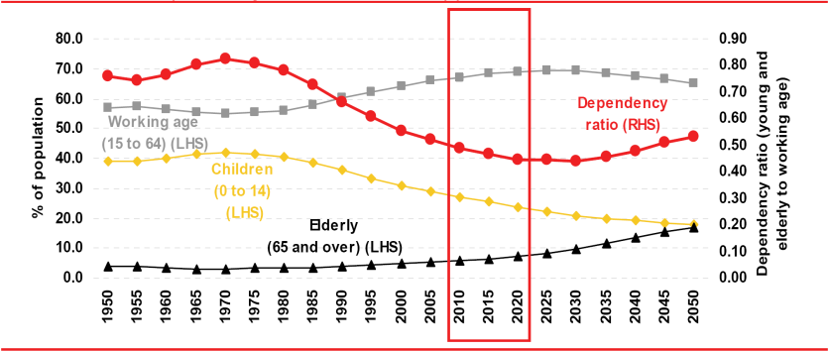
Sumberdaya Manusia
(Sumber: Menko Perekonomian)
Demographic Bonus
100 Year of Independence
Angka kebergantungan akan terus berkurang dari 2010-2040: merupakan bonus demografi untuk pembangunan ekonomi, asal pengembangan SDM bermutu, bila tidak justru menjadi bencana demografi
Notes:
16

Slide 17
Perbandingan produktivitas per kapita
Produktivitas tenaga kerja Indonesia masih rendah,
separo Thailand, seperlima Malaysia
Furqon, 2015 Diolah dari ADB, 2007
Notes:
Namun demikian, produktivitas tenaga kerja indonesia masih rendah, separo dari Thailand, seperlima dari Malaysia.

Slide 18
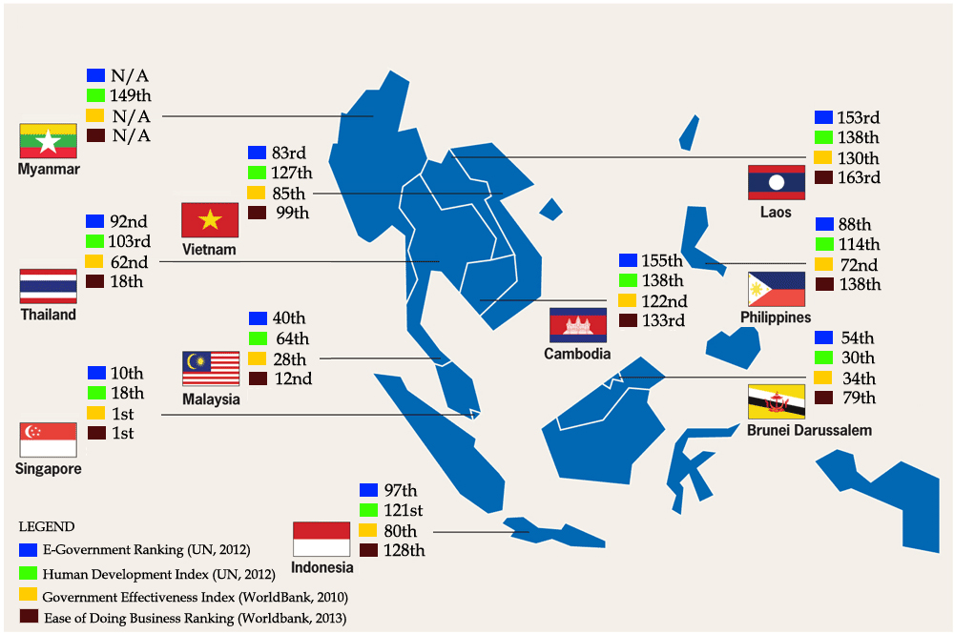
Daya Saing Bangsa:Tantangan Persaingan Bebas di MEA
Indonesia berada di papan tengah

Slide 19
III. Kualitas Input, Output, dan Outcome Pendidikan Tinggi di Indonesia

Slide 20
Kualitas Input Berdasarkan UN
Peta keragaman nilai sekolah – SMA/MK (tak terlihat keragaman capaian)
Sumber: Puspendik, 2014

Slide 21
Kualitas Input Berdasarkan UN
Peta keragaman nilai murni Ujian Nasional – SMA/MK (terlihat keragaman capaian)
Sumber: Puspendik, 2014

Slide 22
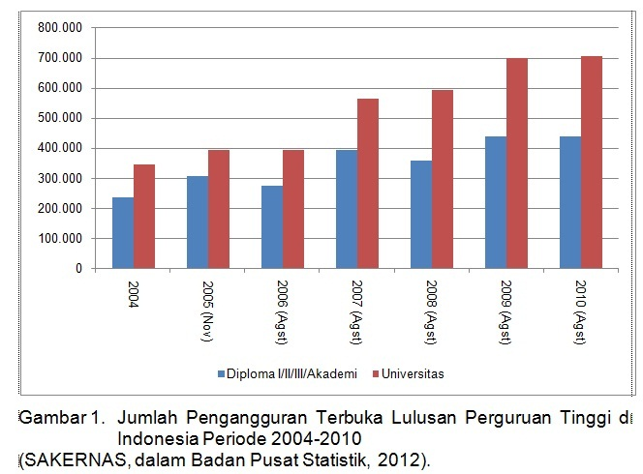
Kualitas Outcome Pendidikan Tinggi (80 Persen Sarjana tak Berkerja (Indekmedia.com, Mei 13, 2015)

Slide 23
Masalah Bangsa
Jumlah pengangguran intelektual yang terus meningkat setiap tahun, karena lapangan pekerjaan yang tersedia sedikit, lebih banyak bekerja sebagai “pegawai” ketimbang berwirausaha.
Keterbatasan akses ke pendidikan, untuk memberikan kesempatan bagi Anak Bangsa mendapatkan layanan pendidikan seluas mungkin, dan sekaligus juga untuk menyediakan akses kepada pendidikan yang berkelanjutan (Life-long Learning).
Kualitas Guru dan Dosen, untuk memperbaiki kualitas input masuk ke Perguruan Tinggi.
Halaman 23

Slide 24
IV. Aplikasi TIK untuk Meningkatkan Akses dan Kualitas Pendidikan Tinggi

Slide 25




















ICT-Enabled Life Long Learning
Learning Management Systems
Cloud
Digital Library
OpenCourseWare
Publication/journal
Learning Resource
Access From Any Devices
Resources from any Institutions
Access Anywhere & Anytime

Slide 26


















Multi-channel Access
Services
Layer
Presentation
Layer
Index all Resources
Index all Courses
Users Management
Virtual Application
Portal I-OER: Ubiquitous Learning
Application
Layer
E-Learning
E-Library
E-Journal
Virtual Lab
Another App Support Learning
Data
Layer
Universities
Learning Resource
Syllabus
Publication/journal
Library Collection
Infrastructure
Layer
Libraries
Hardware
Operating System
Network
Nungki dan Hasibuan, 2013
Other Institutions

Slide 27
Indonesia ICT - Facts and figures
Wireless Subscribers
Internet users:
77 million
Wireless subscribers: 250 million
Facebook users:
43 million (2nd after USA) (March 2012)

Slide 28

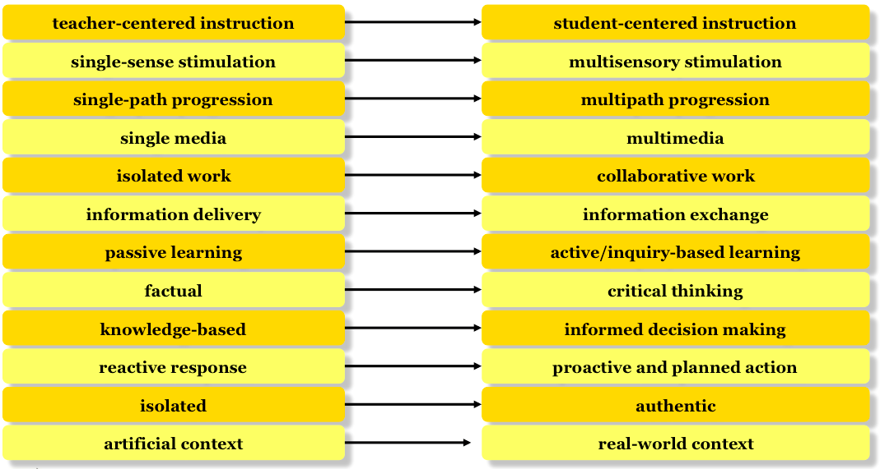
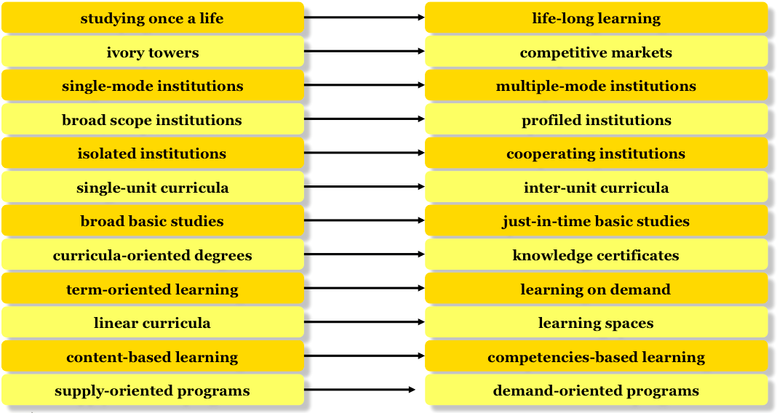
The 21st Century Edu Paradigm
multi-disciplines
blended learning
collaborative work
e-learning
knowledge exchange
cloud computing
pervasive devices
technology convergence
multi-media
At the same time, a shifting paradigm in delivering learning activities and in managing education institution exist within education industry at large

Slide 29
Evolution of Education System
Education 1.0 Tradisional Education System
Education 2.0
Modern Education System
Education 3.0
21 Century Education System
Holistic Transformation
Curriculum, Pedagogy, Assessment
Infrastructure and Technology
Leadership, HRD, and Culture
Governance, Innovation and Partnership
Nation-State Building
Competitiveness
Collaboration and Creativity
Adopted from Cisco, 2010

Slide 30

Open Education Initiatives
OpenContent
OpenCourseWare
OpenJournals
OpenProfessors
OpenFacilities
OpenConference
OpenLibrary
OpenCreditTransfer
OpenCreditEarning
OpenEBooks
OpenLearning
OpenResearch
A good number of initiatives is being introduced by education communities based on the spirit of sharing and collaborating among scholars and HEIs

Slide 31
Human-ware
Better
2.73
2.30
3.24
1.89
Basically, from the people literacy point of view, most of the campuses are ready – although there is a lack of training and incentive programs in place

Slide 32
V. Percepatan Peningkatan Kualitas SDM: AKOM, PJJ, dan SNPG

Slide 33
Dasar Pengembangan Standar AKOM (UU PT 12/12)
Akademi Komunitas merupakan Perguruan Tinggi yang menyelenggarakan pendidikan vokasi setingkat diploma satu dan/atau diploma dua dalam satu atau beberapa cabang Ilmu Pengetahuan dan/atau Teknologi tertentu yang berbasis keunggulan lokal atau untuk memenuhi kebutuhan khusus (pasal 59, ayat 7).
Pemerintah bersama Pemerintah Daerah mengembangkan secara bertahap paling sedikit 1 (satu) akademi komunitas dalam bidang yang sesuai dengan potensi unggulan daerah di kabupaten/kota dan/atau di daerah perbatasan (pasal 81, ayat1).
Akademi komunitas sebagaimana dimaksud pada ayat (1) dilaksanakan berbasis kebutuhan daerah untuk mempercepat kemajuan dan kesejahteraan masyarakat (pasal 81, ayat2).

Slide 34
Dasar Pengembangan Standar AKOM (SN-DIKTI Pasal 9, Ayat 1 dan 2)
Tingkat kedalaman dan keluasan materi pembelajaran sebagaimana dimaksud pada ayat (1) sebagai berikut:
  lulusan program diploma satu paling sedikit menguasai konsep umum, pengetahuan, dan keterampilan operasional lengkap;
  lulusan program diploma dua paling sedikit menguasai prinsip dasar pengetahuan dan keterampilan pada bidang keahlian tertentu;

Slide 35
Tujuan Akademi Komunitas
Mengatasi pengangguran
Menyediakan alternatif pendidikan lanjutan ke Perguruan Tinggi
Menciptakan lapangan pekerjaan berbasis keunggulan lokal
Meningkatkan daya saing bangsa

Slide 36
KEUNGGULAN LOKAL
Keunggulan lokal adalah segala sesuatu yang merupakan ciri khas kedaerahan yang mencakup sumberdaya alam, kreasi seni, tradisi, budaya, jasa, pelayanan, dan lain-lain yang mencakup aspek ekonomi, ekologi, sosial dan budaya yang apabila diproses dengan baik terjadi peningkatan nilai sehingga menjadi produk/jasa atau karya yang bernilai tinggi, bersifat unik dan memiliki keunggulan komparatif.

Slide 37
KEBUTUHAN KHUSUS
Kebutuhan khusus adalah kebutuhan daerah terhadap tenaga terampil cabang ilmu tertentu, untuk pemenuhan tenaga kerja industri, administrasi kantor, jasa pelayanan, dan lain-lain yang menunjang pembangunan daerah.

Slide 38
CAKUPAN STANDAR
Standar Kompetensi Lulusan
Standar Isi
Standar Proses
Standar Penilaian
Standar Pendidik dan Tenaga Kependidikan
Standar Sarana Prasarana
Standar Pengelolaan
Standar Pembiayaan

Slide 39
STANDAR KOMPETENSI LULUSAN (1 dari 2)
Standar Kompetensi Lulusan setingkat Diploma Satu dan Diploma Dua untuk aspek sikap dan ketrampilan umum mengacu pada Standar Nasional Pendidikan Tinggi.

Slide 40
STANDAR KOMPETENSI LULUSAN (2 dari 2)
DIPLOMA 1 | DIPLOMA 2
Memiliki kemampuan berpikir kreatif, inovatif, dan tindak efektif sehingga mampu melaksanakan pekerjaan yang spesifik dan berbasis kespesifikan dan kearifan lokal atau untuk memenuhi kebutuhan khusus dengan beberapa pilihan prosedur. | Memiliki kemampuan pikir yang kreatif, inovatif, dan tindak efektif sehingga mampu melaksanakan pekerjaan spesifik dan berbasis kespesifikan dan kearifan lokal, atau untuk memenuhi kebutuhan khusus dengan prosedur yang sesuai dan dengan mutu yang baik.
Memiliki keterampilan yang bermutu dan terukur dari hasil kerja melalui pengawasan baik langsung maupun tidak langsung. | Memiliki keterampilan yang bermutu dan terukur dari hasil kerja sendiri tanpa melalui pengawasan.
 | Mampu menuju kemandirian kerja dengan prosedur dan mutu yang ditentukan.
 | Mampu memasarkan jasa dan karya yang dihasilkan.

Slide 41
STANDAR ISI
Proporsi pembelajaran mengedepankan kemampuan praktek sedikitnya 70 persen yang didukung oleh teori maksimum 30 persen dengan jumlah beban belajar sedikitnya 40 jam per minggu.

Slide 42
STANDAR ISI (tentang Beban Belajar)
Jumlah minimal SKS pendidikan AK:
  Diploma Satu (D1): 36 SKS
  Diploma Dua (D2): 72 SKS.
Ketentuan waktu belajar untuk setiap SKS kegiatan belajar, praktikum, praktik studio, praktik bengkel, praktik lapangan dan atau bentuk pembelajaran lain mengikuti ketentuan yang ditetapkan dalam SNPT.
Setiap semester proses pembelajaran dilakukan sedikitnya 20 minggu efektif per semester.

Slide 43
STANDAR PROSES
Karakteristik proses pembelajaran akademi komunitas mengutamakan pembelajaran yang melatih keterampilan yang didukung oleh teori yang relevan.
Perencanaan proses pembelajaran semester adalah suatu proses penyusunan kegiatan pembelajaran setiap mata kuliah/modul/blok/bentuk lain yang akan dilaksanakan selama satu semester dengan memperhitungkan sumber daya yang tersedia dalam rangka mencapai tujuan pembelajaran.

Slide 44
STANDAR PENILAIAN
Mahasiswa Akademi Komunitas setingkat program Diploma Satu (D1) dan Diploma Dua (D2) dinyatakan lulus apabila telah menempuh seluruh mata kuliah yang ditetapkan dan memiliki IPK ≥ 2.00 (dua koma nol nol).
Kelulusan mahasiswa dinyatakan dengan predikat cukup terampil, terampil dan sangat terampil dengan kriteria:
  Cukup terampil: IPK 2,75 hingga 3,00
  Terampil: IPK 3,01 hingga 3,50
  Sangat terampil: IPK > 3,50
  Mahasiswa dapat memperoleh sertifikat keahlian setelah mengikuti uji keahlian yang diselenggarakan oleh tim ahli dari pengguna lulusan dan atau organisasi profesi.

Slide 45
STANDAR PENDIDIK DAN TENAGA KEPENDIDIKAN (1 dari 3)
Pendidik terdiri dari dosen dan instruktur
Jumlah dosen tetap pada akademi komunitas paling sedikit 50% (lima puluh persen) dari jumlah seluruh dosen yang dibutuhkan.
Jumlah dosen tetap pada akademi komunitas paling sedikit 3 (tiga) orang untuk setiap program studi.
Dosen:
  lulusan magister terapan; atau
  lulusan magister dengan sertifikat kompetensi; atau
  tenaga profesional dengan pengalaman kerja minimal setara dengan jenjang 8 (delapan) KKNI.

Slide 46
STANDAR PENDIDIK DAN TENAGA KEPENDIDIKAN (2 dari 3)
Instruktur:
  Lulusan Diploma Tiga (D3) dengan sertifikat kompetensi atau pengalaman bidang kerja dan/atau pengalaman mengajar minimal 5 tahun pada bidang kompetensi sebidang; atau
  tenaga profesional dengan sertifikat kompetensi atau pengalaman bidang kerja dan/atau pengalaman mengajar minimal setara dengan jenjang 5 KKNI; atau
  tenaga yang mendapat pengakuan dari asosiasi bidang keahliannya yang setara dengan angka 1), 2), 3), dan 4) yang sudah disahkan oleh akademi komunitas yang bersangkutan; atau
  anggota profesi pendidik pada jenjang 7 pada KKNI, yang memiliki pengalaman mengajar di akademi komunitas selama pendidikan profesinya, dan memiliki sertifikat pendidik.

Slide 47
STANDAR PENDIDIK DAN TENAGA KEPENDIDIKAN (3 dari 3)
Jumlah instruktur tetap yang ditetapkan secara penuh waktu untuk menjalankan proses pembelajaran pada setiap program studi paling sedikit 3 (tiga) orang.
Rasio instruktur dengan mahasiswa sedikitnya satu orang untuk setiap enam orang mahasiswa.
Penyetaraan atas jenjang 8 (delapan) KKNI dan jenjang 7 (tujuh) KKNI diatur sesuai dengan ketentuan yang berlaku.

Slide 48
STANDAR SARANA PRASARANA (1 dari 2)
LAHAN
wajib dimiliki oleh penyelenggara Akademi Komunitas sejak institusi tersebut didirikan atau dapat dipenuhi dengan membuat perjanjian sewa dan penggunaan lahan antara Akademi Komunitas dan pemegang hak atas lahan yang akan digunakan dalam jangka waktu yang memadai;
tidak harus berada dalam satu lokasi, namun harus terdapat konektivitas atau sistem koneksi yang baik antara kampus utama dan sub kampus melalui sistem informasi

Slide 49
STANDAR SARANA PRASARANA (2 dari 2)
Ruang kelas wajib dimiliki oleh penyelenggara.
Perpustakaan dapat disediakan oleh AK atau di luar AK yang dapat diakses oleh sivitas akademika AK.
Laboratorium/lahan percobaan/bengkel/studio/unit produksi dan tempat praktik lain dapat disediakan oleh AK atau di luar AK.
Akademi Komunitas minimal memiliki kemitraan yang memadai dengan pihak industri atau masyarakat untuk tempat magang mahasiswanya.

Slide 50
STANDAR PENGELOLAAN (1 dari 2)
Standar pengelolaan terdiri atas pengelolaan pembelajaran dan pengelolaan kelembagaan.
Pengelolaan Kelembagaan
  AK didirikan atas inisiatif pemerintah daerah dan/atau masyarakat berdasarkan kebutuhan lokal dan atau kebutuhan khusus.
Pengelolaan kelembagaan meliputi:
  AK Perguruan Tinggi Negeri yang diselenggarakan negara;
  AK Perguruan Tinggi Swasta yang diselenggarakan masyarakat.

Slide 51
STANDAR PENGELOLAAN (1 dari 2)
Standar pengelolaan kelembagaan didasarkan pada prinsip:
  nirlaba,
  akuntabilitas,
  penjaminan mutu,
  transparansi, dan
  akses berkeadilan serta
  memperhatikan kekhasan daerah/kebutuhan khusus.
Program studi yang diselenggarakan sesuai dengan kebutuhan lokal masyarakat dan dinamikanya.

Slide 52
STANDAR PEMBIAYAAN
Komponen biaya pendidikan meliputi biaya investasi, biaya operasi, dan biaya personal.

Slide 53
Dasar Pengembangan PJJ (UU PT 12/12, pasal 31, ayat 1-4)
(1) Pendidikan jarak jauh merupakan proses belajar mengajar yang dilakukan secara jarak jauh melalui penggunaan berbagai media komunikasi.
(2) Pendidikan jarak jauh sebagaimana dimaksud pada ayat (1) bertujuan: a. memberikan layanan Pendidikan Tinggi kepada kelompok Masyarakat yang tidak dapat mengikuti Pendidikan secara tatap muka atau reguler; dan b. memperluas akses serta mempermudah layanan Pendidikan Tinggi dalam Pendidikan dan pembelajaran.
(3) Pendidikan jarak jauh diselenggarakan dalam berbagai bentuk, modus, dan cakupan yang didukung oleh sarana dan layanan belajar serta sistem penilaian yang menjamin mutu lulusan sesuai dengan Standar Nasional Pendidikan Tinggi.
(4) Ketentuan lebih lanjut mengenai penyelenggaraan pendidikan jarak jauh sebagaimana dimaksud pada ayat (1), ayat (2), dan ayat (3) diatur dalam Peraturan Menteri.

Slide 54
Dasar Pengembangan Standar PJJ (Permen 109/2013)
Pasal 2 PJJ bertujuan: a. memberikan layanan pendidikan tinggi kepada kelompok masyarakat yang tidak dapat mengikuti pendidikan secara tatap muka; dan b. memperluas akses serta mempermudah layanan pendidikan tinggi dalam pendidikan dan pembelajaran.
Pasal 3 (1) PJJ mempunyai karakteristik: a. bersifat terbuka; b. belajar mandiri; c. belajar tuntas; d. menggunakan teknologi informasi dan komunikasi; e. menggunakan teknologi pendidikan lainnya; dan/atau f. berbentuk pembelajaran terpadu perguruan tinggi.

Slide 55
Dasar Pengembangan Standar PJJ (Permen 109/2013)
Ayat (2) Bersifat terbuka sebagaimana dimaksud pada ayat (1) huruf a merupakan pembelajaran yang diselenggarakan secara fleksibel dalam hal cara penyampaian, pemilihan program studi dan waktu penyelesaian program, lintas satuan, jalur dan jenis pendidikan (multi-entry multi-exit system), tanpa membatasi usia, tahun ijazah, latar belakang bidang studi, masa registrasi, tempat dan cara belajar, serta masa evaluasi hasil belajar.
Pasal 4, (1) PJJ diselenggarakan berdasarkan Standar Nasional Pendidikan Tinggi. (2) PJJ dapat diselenggarakan pada lingkup:a. program studi; atau b. mata kuliah.

Slide 56
Pengertian PJJ
PJJ: Pembelajaran yang dapat dilakukan dari mana saja oleh siapa saja untuk siapa saja kapan saja:
  Fleksibilitas tempat pembelajaran
    Menghilangkan penghalang jarak dan batas:
      Faktor Geografi,
      Faktor Teritori (wilayah kedaulatan)
    Menghilangkan penghalang kapasitas tempat
  Fleksibilitas waktu pembelajaran
  Fleksibilitas beban/kecepatan pembelajaran
Capaian dan aktivitas pembelajaran dapat dimonitor dari mana saja oleh siapa saja untuk siapa saja dan kapan saja.

Slide 57
Cakupan PJJ
Waktu Sama
Waktu Berbeda
Tempat Sama
Classroom teaching, face-to-face tutorials and seminars, workshops and residential schools, on-campus.
Learning resource centers, which learners visit at their leisure.
Pendidikan Jarak Jauh
Tempat Berbeda
Audio conferences and video
conferences; television with one-way video, two-way audio; radio with listener– response capability; and telephone tutorials, off-campus.
Home study, computer conferencing, tutorial support by e-mail, e-discussion forum, off-campus.

Slide 58
Pengakuan PJJ
Credit Earning (perolehan kredit yang ditabung)
  Credit granting
  Recognized by the granting institution
  Untuk part-time student on/off campus
Credit Transfer (pemindahan kredit yang diperoleh)
  Credit granting versus credit accepting (other institution)
  From advanced institution to less advanced institution
  Untuk full-time student on/off campus
Non-credit (tidak ada kredit yang diperoleh, kecuali sertifikat)
  Untuk sertifikasi

Slide 59
Pelaksanaan Perkuliahan PJJ (Dir. Belmawa, 2013)
Daftar Kuliah
Unduh Materi
Diskusi dalam Forum
Penilaian (Tugas & Ujian)
Penerbitan Sertifikat
Kuliah melalui Video Web
Kuliah dengan waktu terjadwal (mingguan)
Kuliah dengan waktu bebas (semesteran)
Dosen ikut dalam diskusi/forum
Dibantu asisten
Penilaian otomatis
Penilaian sejawat
Penilaian oleh Asisten
Oleh universitas atau penyedia
Bisa dapat kredit
Bisa ditransfer ke universitas tertentu yang bekerjasama

Slide 60
Model Konvensional PJJ (Dir. Belmawa, 2013)
University of Phoenix
Perguruan Tinggi
Pembuat Mata Kuliah
Penyelenggara Mata Kuliah
Penyelenggara Program
Penyedia Layanan
Mendaftar Sekolah
Peserta
Mengunduh Materi
Mengikuti Pembelajaran
Asistensi/Diskusi
Mengerjakan Tugas
Memperoleh Ijazah
Tatap muka

Slide 61
Potensi Pengembangan Model Penyelenggaraan
Pembuat Mata Kuliah
Penyelenggara Mata Kuliah
Penyelenggara Program
Penyedia Layanan
Mendaftar Sekolah
Peserta
Mengunduh Materi
Mengikuti Pembelajaran
Asistensi/Diskusi
Mengerjakan Tugas
Memperoleh Ijazah
Tatap muka

Slide 62
Model II Pengembangan Penyelenggaraan
Model Coursera
Penyelenggara Mata Kuliah
Penyedia Layanan
Mendaftar Mata Kuliah
Peserta
Pembuat Mata Kuliah
Pembuat Mata Kuliah
Pembuat Mata Kuliah
Mengunggah
Mengunduh Materi
Mengikuti Kuliah
Asistensi/Diskusi
Mengerjakan Tugas
Penyelenggara Program
Penyelenggara Program
Penyelenggara Program
Pengakuan
Menerima Sertifikat/Kredit

Slide 63
Model III Pengembangan Penyelenggaraan
Model edX
Pembuat Mata Kuliah
Penyelenggara Mata Kuliah
Penyelenggara Program
Penyedia Layanan
Mendaftar
Peserta
Mengunduh
Pembuat Mata Kuliah
Penyelenggara Mata Kuliah
Penyelenggara Program
Mengikuti Kuliah
Mengikuti Asistensi/Diskusi
....
....
....
Mengerjakan Tugas
Pembuat Mata Kuliah
Penyelenggara Mata Kuliah
Penyelenggara Program
Menerima Sertifikat/Kredit

Slide 64
Model IV Pengembangan Penyelenggaraan
Model udacity
Pembuat Mata Kuliah
Penyelenggara Program
Penyedia Mata Kuliah
Penyedia Layanan
Mendaftar
Peserta
Mengunduh
Pembuat Mata Kuliah
Penyelenggara Program
Mengikuti Kuliah
Mengikuti Asistensi/Diskusi
....
....
....
Mengerjakan Tugas
Pembuat Mata Kuliah
Penyelenggara Program
Menerima Sertifikat/Kredit

Slide 65
Format Penyelenggaraan PJJ
Jenis 1: Penyelenggaraan Program Studi secara PJJ
Jenis 2: Penyelenggaraan mata kuliah lepasan,

Slide 66
Jenis 1:
Penyelenggaraan Program Studi, sebagian mata kuliah ditempuh secara PJJ
Mahasiswa terdaftar pada suatu Program Studi tatap muka yang akan bertanggungjawab menerbitkan ijasah setelah mahasiswa menyelesaikan pendidikannya
Mahasiswa menempuh sebagian kuliahnya di program studi tempat dia terdaftar, dan sebagian lainnya di institusi penyelenggara PJJ
Penyelesaian mata kuliah di institusi penyelenggara PJJ dibuktikan dengan sertifikat penyelesaian mata kuliah oleh institusi penyelenggara PJJ
Ijasah beserta gelar akademis diterbitkan oleh Program Studi tatap muka tempat mahasiswa terdaftar

Slide 67




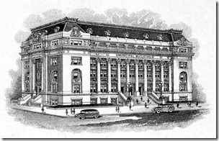

Penyelenggara PJJ
Penyelenggara Program Studi tatap muka
TIK-Tatap muka
PBJJ
PBJJ
Mhs
PBJJ
Mhs
PBJJ
Mhs
TIK - SPP
Registrasi
Keterangan:
TIK = Teknologi Informasi dan Komunikasi
SPP = Sistem Pengelolaan Pembelajaran
PBJJ = Pusat Belajar Jarak Jauh
Jenis 1: Penyelenggaraan Program Studi, sebagian mata kuliah ditempuh secara PJJ
Mahasiswa terdaftar pada suatu program studi, mengambil sebagian kuliahnya di Penyelenggara PJJ untuk keutuhan kurikulum prodi yang ditempuhnya

Slide 68
Jenis 2: Penyelenggaraan PJJ oleh program studi PJJ bersama penyelenggara PJJ dari program studi atau perguruan tinggi lain
Program Studi yang telah mendapatkan ijin untuk menyelenggarakan perkuliahan secara jarak jauh, selanjutnya disebut Program Studi PJJ, dapat menyelenggarakan PJJ seperti skema Jenis 2.
Sebagian besar mata kuliah ditempuh oleh mahasiswa yang terdaftar pada Program Studi PJJ, sementara sebagian yang lain ditempuh di Penyelenggara PJJ yang secara organisasi terpisah dari Program Studi PJJ
Untuk memfasilitasi kegiatan tatap muka (tutorial, praktikum, penyelenggaraan ujian dan pengawasannya, dan sebagainya) yang harus dilaksanakan di daerah jauh terpisah dari institusi Penyelenggara PJJ, diperlukan Pusat Belajar Jarak Jauh (PBJJ)

Slide 69
Penyelenggara PJJ (Prodi/PT Lain)
“Program Studi” PJJ
TIK-Tatap muka
TIK-Tatap muka
PBJJ
PBJJ
PBJJ
PBJJ
Mhs
PBJJ
Mhs
PBJJ
Mhs
TIK - SPP
TIK - SPP
Registrasi
PBJJ
PBJJ
Jenis 2. Penyelenggaraan PJJ oleh “program studi” PJJ bersama penyelenggara PJJ dari program studi atau perguruan tinggi lain

Slide 70
Jenis 3: Penyelenggaraan Mata Kuliah Lepasan
Mahasiswa atau masyarakat umum yang ingin meningkatkan pengetahuan dan keterampilan bisa mengikuti mata kuliah yang diminati dengan mendaftar di institusi penyelenggara PJJ
Penyelesaian mata kuliah ditandai dengan pemberian sertifikat oleh perguruan tinggi penyelenggara
Bila diperlukan, penyelenggaraan kuliah yang memerlukan fasilitas tempat praktik, kelas tatap muka, atau praktikum, dapat dilaksanakan oleh tutor di PBJJ yang secara geografis terjangkau oleh mahasiswa
Penanggungjawab atau pengampu perkuliahan mengelola perkuliahan dari institusi penyelenggara PJJ

Slide 71
Penyelenggara PJJ
TIK-Tatap muka
PBJJ
PBJJ
Mhs
Mhs
PBJJ
TIK - SPP
Mhs
Registrasi
Jenis 3: Penyelenggaraan mata kuliah lepasan
Mahasiswa mendaftar langsung pada Penyelenggara PJJ untuk mengikuti kuliah lepasan (tanpa terikat program studi)

Slide 72
STANDAR NASIONAL PENDIDIKAN GURU (SNPG)
Penyelenggaraan Pendidikan Guru di Indonesia masih beragam, baik bentuk kelembagaan, SDM, maupun sarana dan prasarananya.
Untuk menjamin kualitas Lembaga Pendidikan Guru perlu disusun Standar Nasional Pendidikan Guru (SNPG).
SNPG mengacu kepada SNPT, hanya mengatur hal-hal yang spesifik yang belum diatur dalam SNPT.
4. SNPG hanya mengatur Standar Kompetensi Program Sarjana Pendidikan dan PPG .

Slide 73
TUJUAN SNPG
Menjamin agar Lembaga Pendidikan Guru mampu mencapai tujuan pendidikan nasional, yaitu untuk berperan serta dalam penanaman keimanan, ketakwaan kepada Tuhan Yang Maha Esa, berbudi luhur, kreatif , inovatif, dan berbudaya.
Menjamin pelaksanaan pendidikan, penelitian, dan pengabdian kepada masyarakat dapat dilaksanakan oleh Lembaga Pendidikan Guru di seluruh wilayah hukum Negara Kesatuan Republik Indonesia untuk mencapai mutu sesuai dengan kriteria yang telah ditentukan dalam SNPG.
Mendorong agar Lembaga Pendidikan Guru di seluruh wilayah Negara Kesatuan Republik Indonesia mampu meningkatkan kualitas bidang pendidikan, penelitian dan pengabdian kepada masyarakat.
Lembaga Pendidikan Guru mampu menyelenggarakan dan mengembangkan pendidikan dan menghasilkan tenaga pendidik di jenjang Pendidikan Dasar dan Pendidikan Menengah sesuai dengan SNPG.

Slide 74

MANFAAT
Dalam proses pendidikan guru, SNPG bermanfaat sebagai:
Pedoman bagi Lembaga Pendidikan Guru dalam menentukan standar kompetensi lulusan, standar isi pembelajaran, standar proses pembelajaran, standar penilaian pembelajaran, standar dosen dan tenaga kependidikan, standar sarana dan prasarana pembelajaran, standar pengelolaan pembelajaran, standar pembiayaan pembelajaran, standar penelitian, dan standar pengabdian kepada masyarakat.

Slide 75
STANDAR NASIONAL PENDIDIKAN GURU (SNPG)
Standar Nasional Pendidikan Guru terdiri atas :
1. Standar kompetensi lulusan.
2. Standar isi.
3. Standar proses.
4. Standar penilaian.
5. Standar dosen dan guru mitra.
6. Standar sarana dan prasarana.
7. Standar pengelolaan.
8. Standar pembiayaan.
9. Standar penelitian.
10. Standar pengabdian kepada masyarakat.

Slide 76

STANDAR KOMPETENSI LULUSAN
Standar Kompetensi Lulusan Program Sarjana
a. Kompetensi umum
b. Kompetensi khusus
2. Standar Kompetensi Lulusan Pendidikan Profesi Guru
a. Kompetensi umum
b. Kompetensi khusus

Slide 77
STANDAR ISI PEMBELAJARAN
Standar isi pembelajaran S1 Pendidikan Guru
a. penguasaan bidang ilmu yang akan diajarkan.
b. penguasaan ilmu pedagogik.
c. pemahaman dan penerapan etika profesi.
Standar isi pembelajaran PPG
a. Pendalaman isi kurikulum sekolah.
b. Penerapan ilmu pendidikan dan keguruan
1) kegiatan orientasi dan adaptasi.
2) latihan menyusun rencana pembelajaran.
3) latihan mengajar
4) latihan melaksanakan tugas-tugas kependidikan lain untuk memahami kultur sekolah selama satu semester;
c. Pengalaman awal untuk memperoleh kompetensi guru yang
profesional.

Slide 78
BEBAN BELAJAR PPG
1. Beban belajar PPG dari peserta yang berlatar belakang sarjana pendidikan sebanyak 36 SKS.
a. 24 SKS untuk pendalaman materi kurikulum dan
pemecahan masalah pendidikan.
b. 12 SKS untuk PMM.
2. Beban belajar PPG dari peserta yang berlatar belakang sarjana nonpendidikan sebanyak 54 SKS.
a. 18 SKS untuk mata kuliah pendidikan.
b. 24 SKS untuk pendalaman kurikulum dan pemecahan
masalah pendidikan.
c. 12 SKS untuk PMM.

Slide 79
STANDAR PROSES PEMBELAJARAN
Standar proses pembelajaran program sarjana pendidikan secara umum mengacu pada SNPT. Standar proses pembelajaran pada program sarjana pendidikan memiliki karakteristik tambahan:a.latihan pembelajaran terbatas atau pembelajaran mikro;b.Pengenalan Lapangan Persekolahan (PLP) c. penguasaan ilmu pedagogik.
Standar proses pembelajaran PPG mencakup:
a. karakteristik proses pembelajaran; b. perencanaan proses pembelajaran; c. pelaksanaan proses pembelajaran;d. penilaian hasil pembelajaran;e. beban belajar mahasiswa; f. penjaminan mutu proses pembelajaran; g. Praktik Mengajar Mandiri (PMM).

Slide 80
STANDAR PENILAIAN
Standar penilaian mencakup penilaian terhadap mahasiswa dan penilaian kinerja dosen, guru mitra, sekolah/madrasah mitra, program studi, dan unit pengelola.
Penilaian terhadap mahasiswa dilakukan pada seleksi penerimaan mahasiswa, penilaian proses dan hasil belajar, serta uji kompetensi.
Penilaian di sekolah yang mencakup program PLP dan PMM
Penilaian PLP dilakukan oleh guru mitra dan dosen pembimbing.
Penilaian PMM dilakukan oleh dosen pembimbing, guru mitra, dan kepala sekolah.
PPG diakhiri dengan uji kompetensi pendidik yang dilakukan oleh perguruan tinggi penyelenggara bekerja sama dengan Kementerian, dan/atau Kementerian lain yang terkait, LPNK, dan organisasi profesi.

Slide 81
STANDAR PENILAIAN
Ujian kinerja dilaksanakan secara komprehensif dalam bentuk ujian praktik pembelajaran yang mencerminkan penguasaan kompetensi pedagogik, kompetensi kepribadian, kompetensi sosial, dan kompetensi profesional pada satuan pendidikan yang relevan.
Peserta yang lulus uji kompetensi memperoleh sertifikat pendidik yang dikeluarkan oleh Perguruan Tinggi penyelenggara PPG dan berlaku secara nasional.
Penilaian kinerja dosen dilakukan oleh pimpinan program studi. Penilaian kinerja dosen mencakup kegiatan tri dharma perguruan tinggi dan penunjang.
Penilaian kinerja guru mitra dilakukan oleh pimpinan sekolah dan pimpinan program studi penyelenggara PPG.

Slide 82
STANDAR PENILAIAN
Penilaian kinerja guru mitra mencakup proses pembimbingan, penilaian terhadap mahasiswa, kepribadian, kedisiplinan dalam pelaksanaan PPG.
Penilaian kinerja program studi dilakukan oleh sistem penjaminan mutu internal terkait dengan pelaksanaan PPG.
Penilaian kinerja program studi mencakup kesesuaian proses dan produk akhir PPG dengan standar dan target penyelenggaraan PPG.
Hasil penilaian program studi wajib dipublikasikan secara nasional dalam rangka akuntabilitas publik.
Penilaian unit pengelola PPG dilakukan melalui sistem penjaminan mutu internal.
Penilaian unit pengelola PPG mencakup perencanaan, pelaksanaan, pengawasan, evaluasi, dan tindak lanjut dari program yang menjadi tanggung jawabnya.

Slide 83
Standar Dosen dan Guru Mitra
Dosen dan guru mitra merupakan pelaku/aktor utama dalam proses pembelajaran baik untuk program sarjana pendidikan maupun PPG.
Standar dosen mengacu pada SNPT.
Standar guru mitra berkualifikasi Sarjana/Diploma IV bersertifikat pendidik.
Guru mitra memiliki masa kerja paling sedikit 10 (sepuluh) tahun.

Slide 84
STANDAR SARANA DAN PRASARANA PEMBELAJARAN
Standar prasarana pembelajaran wajib memenuhi persyaratan dalam SNPT dan syarat pendirian perguruan tinggi.
Perguruan tinggi penyelenggara program pendidikan sarjana pendidikan dan PPG wajib memiliki prasarana:
    laboratorium pembelajaran mikro.
    sekolah laboratorium atau sekolah/madrasah mitra.
    asrama mahasiswa.
    laboratorium bahasa.
    pusat sumber belajar.
    pusat Teknologi Informasi dan Komunikasi (TIK).
    Unit Pengelola Program Pengalaman Lapangan (UPPPL).
    perangkat TIK.
    media pendidikan.
    kurikulum sekolah.
    bahan ajar.
    sarana untuk latihan keterampilan mengajar dalam laboratorium pembelajaran mikro.

Slide 85
STANDAR PENGELOLAAN PEMBELAJARAN
Standar pengelolaan pembelajaran mencakup perencanaan, pelaksanaan, pengendalian, pemantauan, penilaian pembelajaran pada tingkat program studi.
Standar pengelolaan pembelajaran mengacu pada standar kompetensi lulusan, standar isi pembelajaran, standar proses pembelajaran, standar penilaian, serta standar sarana dan prasarana pembelajaran.
Perencanaan pembelajaran dilakukan sesuai dengan kurikulum program studi masing-masing.
Perencanaan pembelajaran PPG berdasarkan analisis terhadap kurikulum Pendidikan Dasar dan Pendidikan Menengah.
Pelaksanaan pembelajaran didasarkan pada karakteristik peserta didik, bahan ajar, dan lingkungan belajar.
Pelaksanaan kegiatan pembelajaran melibatkan sekolah/madrasah mitra dari SD/MI, SMP/MTs, SMA/MA, atau SMK.
Pengelolaan PLP dilakukan oleh UPPPL atau sebutan lain, bekerja sama dengan program studi dan sekolah/madrasah.
Pengelolaan PMM dilakukan oleh UPPL atau sebutan lain, bekerja sama dengan program studi dan sekolah/madrasah mitra.
PLP dan PMM dikoordinasikan baik secara internal maupun eksternal oleh lembaga khusus yang dapat berbentuk unit pelaksana atau bentuk lain.

Slide 86
STANDAR PEMBIAYAAN PEMBELAJARAN
Standar pembiayaan pembelajaran mengacu pada SNPT.
Standar pembiayaan untuk pelaksanaan program sarjana pendidikan dan pendidikan profesi guru diatur dalam peraturan tersendiri.

Slide 87
STANDAR PENELITIAN
Standar penelitian pendidikan guru mengacu pada Standar Penelitian dalam SNPT.
Pendidikan program sarjana pendidikan harus diakhiri dengan penelitian dalam bentuk skripsi.
Skripsi berdasarkan penelitian yang memenuhi kriteria sebagai berikut:
a.terkait dengan bidang pendidikan.
b.bila skripsi terkait dengan bidang nonkependidikan harus
menunjang atau memperkuat bidang pendidikan.
4. Lembaga penyelenggara pendidikan guru harus memiliki
rencana induk penelitian yang terkait dengan:
a.kebijakan pendidikan.
b.pendidikan guru.

Slide 88
STANDAR PENGABDIAN KEPADA MASYARAKAT
Standar Pengabdian kepada Masyarakat dalam pendidikan guru mengacu pada Standar Pengabdian kepada Masyarakat dalam SNPT.
Mahasiswa program sarjana pendidikan wajib melakukan pengabdian kepada masyarakat, dalam bentuk:
a.Kuliah Kerja Nyata (KKN) dalam bidang pendidikan; dan/atau
b.pemberdayaan masyarakat dalam bidang pendidikan sesuai dengan
bidang studinya;
3. Lembaga penyelenggara pendidikan guru harus memiliki rencana induk
Pengabdian kepada Masyarakat yang terkait dengan:
a.pendampingan kepada sekolah/madrasah untuk meningkatkan kualitas
pendidikan.
b.kerjasama dengan pemerintah daerah dalam menyusun kebijakan
pendidikan.
c.pemberdayaan dan pelatihan kepada masyarakat sesuai dengan
kebutuhan dalam bidang pendidikan untuk meningkatkan kesejahteraan.

Slide 89
VI. Percepatan Peningkatan Standar Pendidikan Nasional → Mutu Pendidikan

Slide 90
Peningkatan Standar Nasional Pendidikan → Peningkatan Mutu Pendidikan
  Educational standards define the knowledge and skills students should possess at critical points in their educational career.
    "Standards serve as a basis of educational reform across the nation as educators and policy makers respond to the call for a clear definition of desired outcomes of schooling and a way to measure student success in terms of these outcomes" (National Research Council 2001).
  Unesco Quality of Education:
    To ensure the cognitive development of learners
    In nurturing the creative and emotional growth of learners and in helping them to acquire values and attitudes for responsible citizenship

Slide 91
Intervensi TIK dalam Peningkatan Mutu Pendidikan
Pertinence
Diversity and flexibility
Curriculum
Regulation
Classroom practices/assessment analysis
Rights, 4 pillars, meanings
Curriculum
Regulation
Practices/assessment
Relevance
Objective achievement, curriculum management
Access
Completion
Students academic achievement
Teachers (who are they, conditions, practices)
Climate
Peningkatan Mutu Pendidikan Berbasis TIK
Efficacy
Finance, resources management, social responsibility
Management, participation
Availability/use of resources
Efficiency
Inclusion, equal opportunities, resources
Achievement parity (efficacy)
Tendencies
Alternative education/positive discrimination
Equity

Slide 92
Penutup
Percepatan peningkatan mutu pendidikan tinggi, memerlukan Standar AKOM, PJJ, SNPG.
Standar AKOM, dapat mengurangi pengangguran dan penciptaan lapangan kerja baru. Sekaligus dapat meningkatkan daya saing bangsa.
Standar PJJ, dapat meningkat akses ke pendidikan tinggi yang berkualitas, menyediakan akses untuk life long learning, dan dapat meningkatkan kualitas SDM bangsa Indonesia.
Standar SNPG, dapat meningkatkan kualitas Guru.

Slide 93
Penutup
Standar merupakan panduan bagi satuan pendidikan.
Para pengajar menggunakan standar sebagai alat untuk fokus dalam mengajar.
Standar merupakan alat bagi mahasiswa untuk mengharapkan apa yang akan mereka pelajari pada setiap program studi.
Standar merupakan dasar untuk mengembangkan sumber daya manusia.

Slide 94

Akhir Presentasi
THANKS
Terima Kasih
Diskusi & Tanya-Jawab

